Slide 1
재미있는 국어 함께 떠나요~~
1단원 국어: 다의어

Slide 2
다의어란?
다의어란 한 낱말의 뜻이 여러 개 인 것
예) 차:마시는 차, 운전하는 차

Slide 3
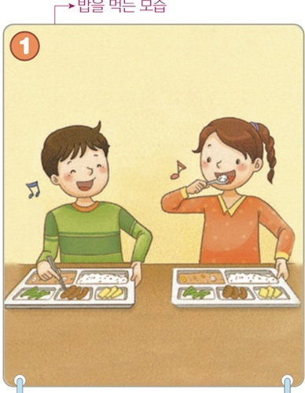
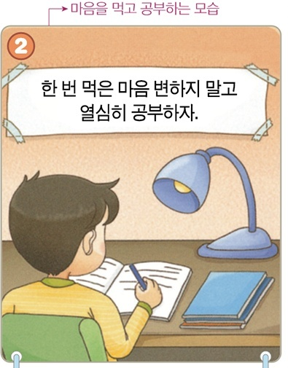
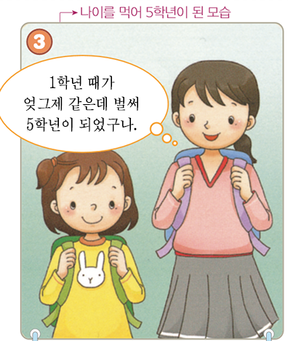
예)먹다

Slide 4
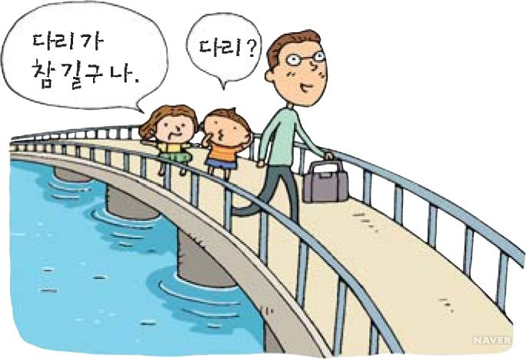
예)다리
여자아이는
건너는 다리를 이야기 하고 있고, 뜻이많아서
무슨 다리인지 모르고
있는 모습이다.

Slide 5
친구들과 또 무슨 다의어가 있는지
함께 알아볼까요?

Slide 6
여기서 퀴즈 타임~
다의어란?
다의어는 한 낱말이 여러 개 인 것

